Slide 1
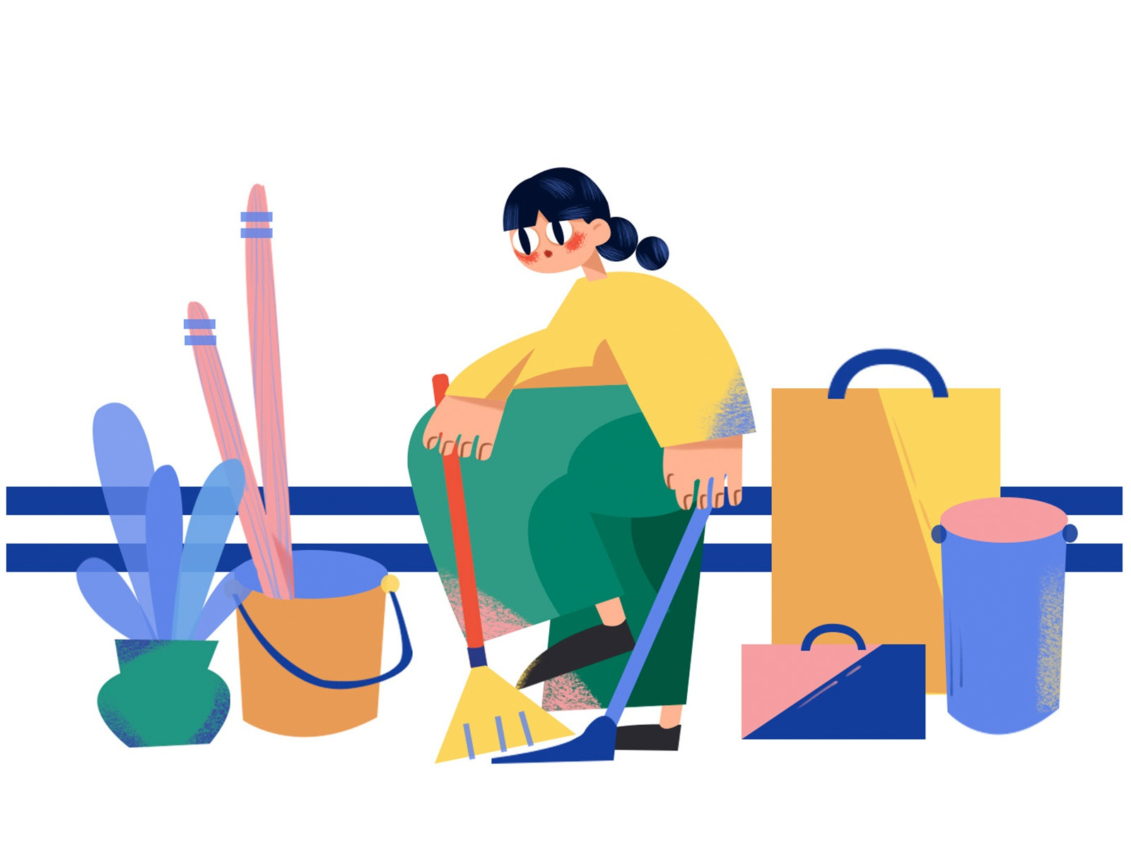
Chào mừng các con đến với
môn Đạo đức lớp 3
Tuần 6 – Bài:
Tự làm lấy việc của mình

Slide 2



Hoạt động khởi động
Cùng hát “Bài ca tôm cá”

Slide 3





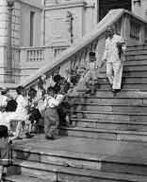
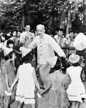
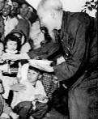
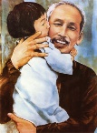
Liên hệ bản thân
Hãy liên hệ việc tự làm lấy công việc của mình bằng cách trả lời các câu hỏi

Slide 4
Trả lời các câu hỏi sau:
01.
Em tự mình làm những việc gì?
- Em tự vệ sinh cá nhân như đánh răng, rửa mặt, giặt quần áo, nấu cơm, rửa bát, lau nhà, học bài, ...
02.
Em tự làm việc đó như thế nào?
- Đầu tiên là có cha mẹ hướng dẫn em, sau đó là em tự làm một mình đến tận bây giờ.
03.
Em cảm thấy thế nào sau khi hoàn thành công việc?
- Em cảm thấy rất vui và tự hào khi tự làm lấy công việc của mình mà không cần nhờ ai làm hộ.

Slide 5
LIÊN HỆ BẢN THÂN
Hãy khoanh vào chữ cái trước những việc em có thể tự làm lấy:
A
Học và làm bài tập.
G
Gấp quần áo.
B
Soạn sách vở, đồ dùng học tập theo thời khóa biểu.
H
Lau bàn ghế
C
Xếp gọn đồ chơi sau khi chơi.
I
Lập thời gian biểu của bản thân
D
Vệ sinh cá nhân.
K
Quét nhà, quét sân
Đ
Tập thể dục buổi sáng.
L
Cho thú cưng ăn.
E
Gấp chăn màn
M
Rửa ấm chén

Slide 6

Kết luận
1. Thế nào là tự làm lấy việc của mình?
Tự làm lấy việc của mình là luôn cố gắng làm lấy công việc của bản thân mà không phải nhờ cậy, trông chờ hoặc dựa dẫm vào người khác.
2. Tự làm lấy việc của mình sẽ giúp em điều gì?
Tự làm lấy việc của mình giúp bản thân chúng ta mau tiến bộ và không làm phiền người khác.

Slide 7
XỬ LÝ
TÌNH HUỐNG

Slide 8
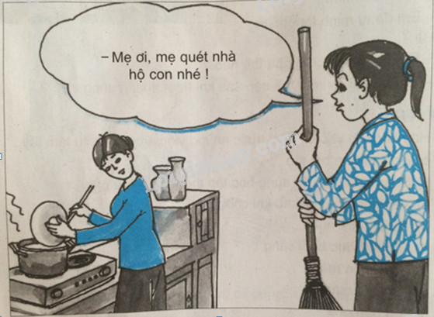
Tình huống 1
Ở nhà, Hạnh được phân công quét nhà. Hôm nay Hạnh thấy ngại nên nhờ mẹ làm hộ.
Nếu em có mặt ở nhà Hạnh lúc đó, em sẽ khuyên bạn thế nào?

Slide 9
Tình huống 1
Em sẽ xung phong quét nhà cùng với Hạnh, đôi khi hành động lại là minh chứng thực tế nhất. Hạnh sẽ hiểu ra điều đó hơn là em khuyên bởi lời khuyên rất dễ bị phản ngược.

Slide 10
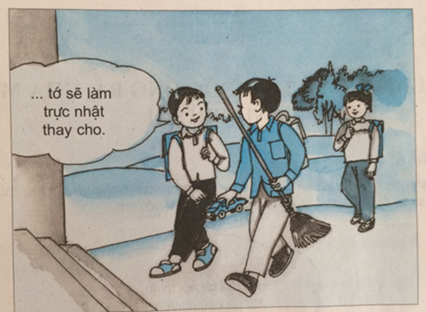
Tình huống 2
Hôm nay, đến phiên Xuân làm trực nhật lớp. Tú bảo: “Nếu cậu cho tớ mượn chiếc ô tô đồ chơi của cậu thì tớ sẽ làm trực nhật thay cho”
Bạn Xuân nên ứng xử như thế nào khi đó?

Slide 11
Tình huống 2
Việc trực nhất em có thể hoàn toàn tự làm được không cần nhờ đến sự trao đổi của Tú.

Slide 12
Suy nghĩ

Slide 13
Làm việc cá nhân
Đánh dấu + vào ý kiến mà em đồng ý, dấu – trước ý kiến em không đồng ý
 | a) Tự lập kế hoạch, phân công nhiệm vụ cho nhau là một biểu hiện tự làm lấy việc của mình.
 | b) Trẻ em có quyền tham gia đánh giá công việc mình làm.
 | c) Vì mỗi người tự làm lấy việc của mình cho nên không cần giúp đỡ người khác.
 | d) Chỉ cần tự làm lấy những việc mà mình yêu thích.
 | đ) Trẻ em có quyền tham gia ý kiến về những việc có liên quan đến mình.
 | e) Trẻ em có quyền tự quyết định mọi công việc của mình.
+
+
-
-
+
-

Slide 14






HOẠT ĐỘNG VẬN DỤNG

Slide 15

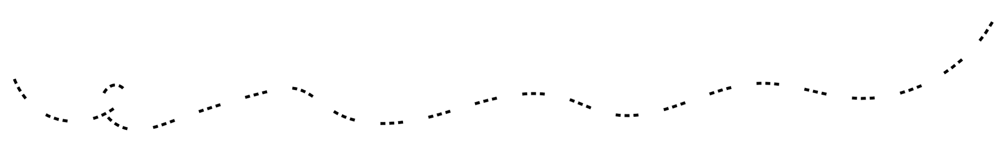

Luật chơi:
Có hai ô mật chứa hai câu hỏi, HS tìm đáp án đúng nhất để giúp bạn ong thu mật về tổ của mình.
Em hãy click chuột vào dòng/ đáp án đúng.
1
2

Slide 16
Để đạt điểm cao khi chấm vở, Đạt vì chữ xấu nên đã nhờ An chép bài hộ mình. Nếu em là An, em sẽ làm gì?
1
A
Đồng ý giúp bạn để bạn không bị cô chê viết chữ xấu.
B
Khuyên Đạt tự viết bài để rèn chữ đẹp.
C
Bảo Đạt đi nhờ bạn khác viết hộ vì không muốn viết bài giúp Đạt.

Slide 17
Hôm nay đến phiên trực nhật lau bảng của Hà, tuy nhiên vì muốn về nhà sớm nên Hà đã nhờ em lau bảng hộ mình. Nếu em có mặt ở lớp lúc đó, em sẽ làm gì?
2
A
Em cùng Hà về tước để sáng mai lau bảng sau.
Khuyên bạn nên tự lau bảng sạch trước khi về, em cũng ở lại lau bảng cùng bạn để xong sớm.
B
C
Đồng ý giúp bạn để bạn về trước vì bạn có việc cần về sớm.

Slide 18

Chúc các con chăm chỉ học tập,
và giữ gìn sức khỏe thật tốt!

